Slide 1
Лапти - лапоточки

Slide 2
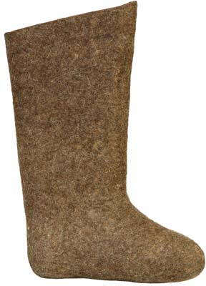
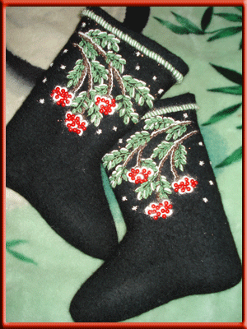
Валенки – зимняя обувь наших предков, которые носят до сих пор

Slide 3
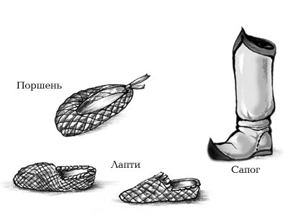
Обувь наших предков

Slide 4
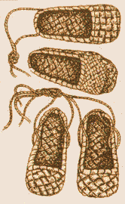
Лапти – традиционная обувь на Руси

Slide 5

Древние вятичи делали лапти косого плетения, новгородские – тоже. А вот поляне, древляне, дреговичи, радимичи носили лапти в прямую клетку. Лапти имели малый срок службы. Зимой они пронашивались за 10 дней, после оттепели – за 4 дня, а летом во время страды – за 3. Собираясь в путь, брали несколько пар запасных лаптей.
«В дорогу идти – пятеры лапти сплести».

Slide 6
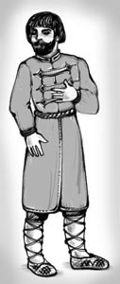
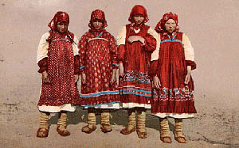
Лапти – традиционная обувь на Руси

